Slide 1
计算机图形学
Computer Graphics
OpenGL 中的纹理映射
福州大学数计学院 软件工程系 陈昱

Slide 2
目的
学习如何在 OpenGL 中使用纹理贴图功能，包括：
  纹理的定义
  映射方式的控制
  纹理坐标的指定
  纹理渲染的控制
  纹理对象的使用

Slide 3
纹理贴图的步骤
创建纹理对象，并为它指定一个纹理
确定纹理如何应用到每个像素上
启动纹理贴图功能
绘制场景，提供纹理坐标和几何坐标
注意：纹理坐标必须在 RGBA 模式下才可以使用，在颜色索引模式下使用纹理的结果是不能预测的
Notes:
Specify (create) the texture
Set texture parameters:
Indicate how the texture is to be applied to each pixel
Enable texture mapping
Draw the scene, supplying both texture and geometric coordinates
Works only in RGB mode

Slide 4
纹理定义

Slide 5
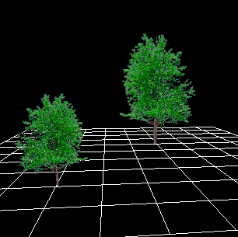
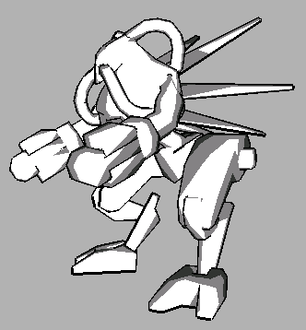
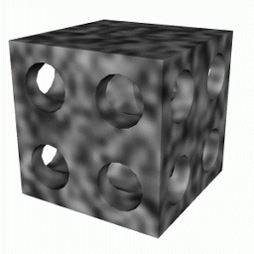
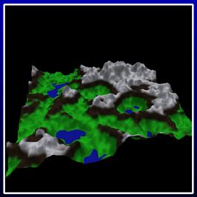
定义纹理
glTexImage1D()
glTexImage2D()
glTexImage3D()

Slide 6
二维纹理的定义
glTexImage2D (GLenum target, GLint level, GLint components, GLsizei width, GLsizei height, GLint border, GLenum format, GLenum type, const GLvoid *pixels)
  target：GL_TEXTURE_2D
  level：LOD number (0: base image)
  components：number of color components (1|2|3|4)

Slide 7
二维纹理的定义
  Format：图像数据的格式 GL_RGB
  Type：图像数据的类型 GL_UNSIGNED_BYTE
  Border: 0 or 1
  Width & height
    2^{m} + 2 (border bit)
    w 和 h 可以不同
一些新的 OpenGL 扩展已不受这个限制
Notes:
There are new extensions that makes this restriction obsolete
In GL version 1.1 or greater, pixels may be a null pointer.
In this case texture memory is allocated to accommodate a texture of width width and height height. You can then download subtextures to initialize this texture memory.
The image is undefined if the user tries to apply an uninitialized portion of the texture image to a primitive.
在 OpenGL 1.1 及以上版本中， pixels 可以是一个空指针
这种情况下，纹理内存被分配成能够容纳说指定的

Slide 8
其他维数的纹理
除了定义二维纹理外，OpenGL 还支持一维纹理和三维纹理：
glTexImage1D
  GL_TEXTURE_1D
glTexImage3D
  GL_TEXTURE_3D

Slide 9
映射控制

Slide 10
映射方式的控制
之前的课程中提到过，光照和材质影响多边形上最终各个点的颜色
那么，纹理和材质能否同时使用呢？
可以。OpenGL允许你用 glTexEnv 命令来设置两者如何结合以决定最终的颜色
Notes:
前面提到过，可以给面指定材质来影响面上各点最终的颜色。能不能同时使用材质和纹理呢？当然是可以的，OpenGL允许你用glTexEnv(GL_TEXTUREN_ENV,GL_TEXTURE_ENV_MODE,mode);命令来设置两者如何结合以决定最终的颜色。

Slide 11
设定纹理环境
glTexEnv{if}{v}(GLenum target, GLenum pname, TYPEparam);
设置纹理如何与着色相互作用:
  Target：GL_TEXTURE_ENV
  Pname: GL_TEXTURE_ENV_MODE
  Param: modes (REPLACE|DECAL|MODULATE|BLEND)
Notes:
Setting how textures are to be interpreted

Slide 12
Texture Environment Modes
GL_REPLACE
GL_DECAL
GL_MODULATE (default)
GL_BLEND
新的环境模式：
GL_ADD: C_{v} = C_{f} + C_{t}
GL_COMBINE (ARB, see here)
Notes:
New environment modes

Slide 13
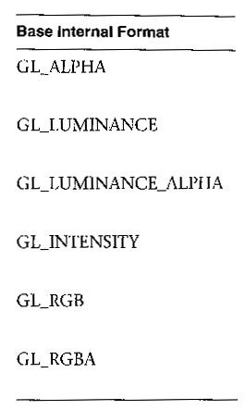
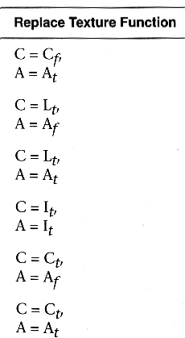
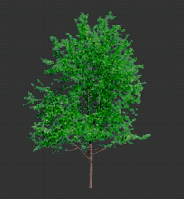
GL_REPLACE
表面颜色由纹理唯一决定
RGB Polygon: (1,0,0)
用纹理替代
Notes:
Appearance solely determined by texture

Slide 14
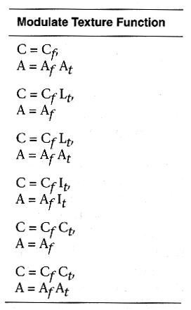
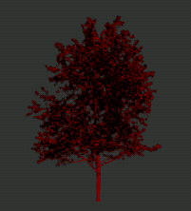
GL_MODULATE
光照会影响到纹理的显示
Notes:
Color of polygon affects the display of texture

Slide 15
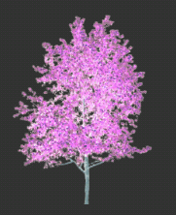
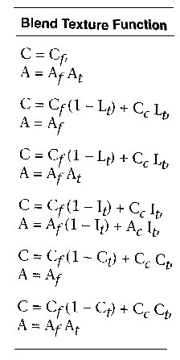
GL_BLEND
Use with:
glTexEnvfv
(GL_TEXTURE_ENV,
GL_TEXTURE_ENV_COLOR,
colorPtr)
C_{c}: texture environment color

Slide 16
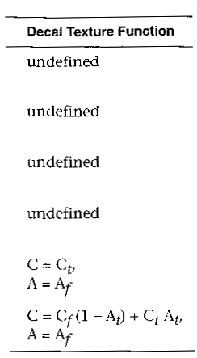
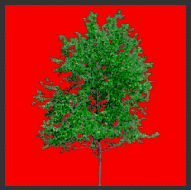
GL_DECAL
decal：贴花
RGB Polygon: (1,0,0)
Tree: (r,g,b,0)
Cp: replace
RGB: DECAL=REPLACE

Slide 17
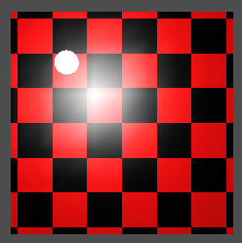
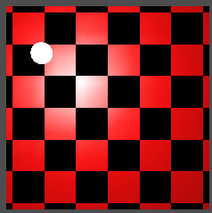
纹理 + 光照
使用 GL_MODULATE，能显示出表面的颜色
在纹理映射之后应用镜面颜色:
  glLightModeli (GL_LIGHT_MODEL_COLOR_CONTROL, GL_SEPARATE_SPECULAR_COLOR);
  见之前的课件
GL_SEPARATE_SPECULAR_COLOR
GL_SINGLE_COLOR
Notes:
To show fragment color, use GL_MODULATE
Apply specular color AFTER texture mapping:
glLightModeli (GL_LIGHT_MODEL_COLOR_CONTROL, GL_SEPARATE_SPECULAR_COLOR);
See FAQ 21.040

Slide 18
编译注意
注意，上面的代码中的 GL_LIGHT_MODEL_COLOR_CONTROL和 GL_SEPARATE_SPECULAR_COLOR 常量是在 OpenGL 1.2 时加入的
VC6~2008 所附带的 gl.h 只支持 OpenGL 1.1，因此无法编译通过
解决办法：
  使用 GLEW (The OpenGL Extension Wrangler Library) 提供的 glew.h，在包含 gl.h 之前先包含 glew.h
Notes:
The OpenGL Extension Wrangler Library
-

Slide 19
纹理坐标

Slide 20
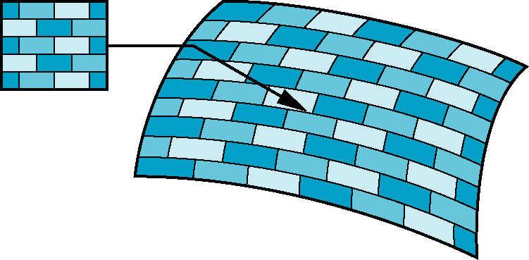
什么是纹理映射
给定一个模型和一个 2D 纹理图像，映射图像到模型上的过程
Notes:
What is texture mapping?
– Given a model, and a 2D texture image.
– Map the image onto the model:
• By a function which maps a point on the model onto (u,v) image coordinates, this function is called surface mapping function
– When shading a point on the model, we look up the appropriate pixel from the 2D texture, and use that to affect the final color.

Slide 21
什么是纹理映射
用一个函数映射模型上的一个点到图像上的坐标，这个函数称为表面映射函数
当对模型上的一个点着色的时候，我们从 2D texture 上查找合适的像素，用它来决定最终的着色颜色

Slide 22
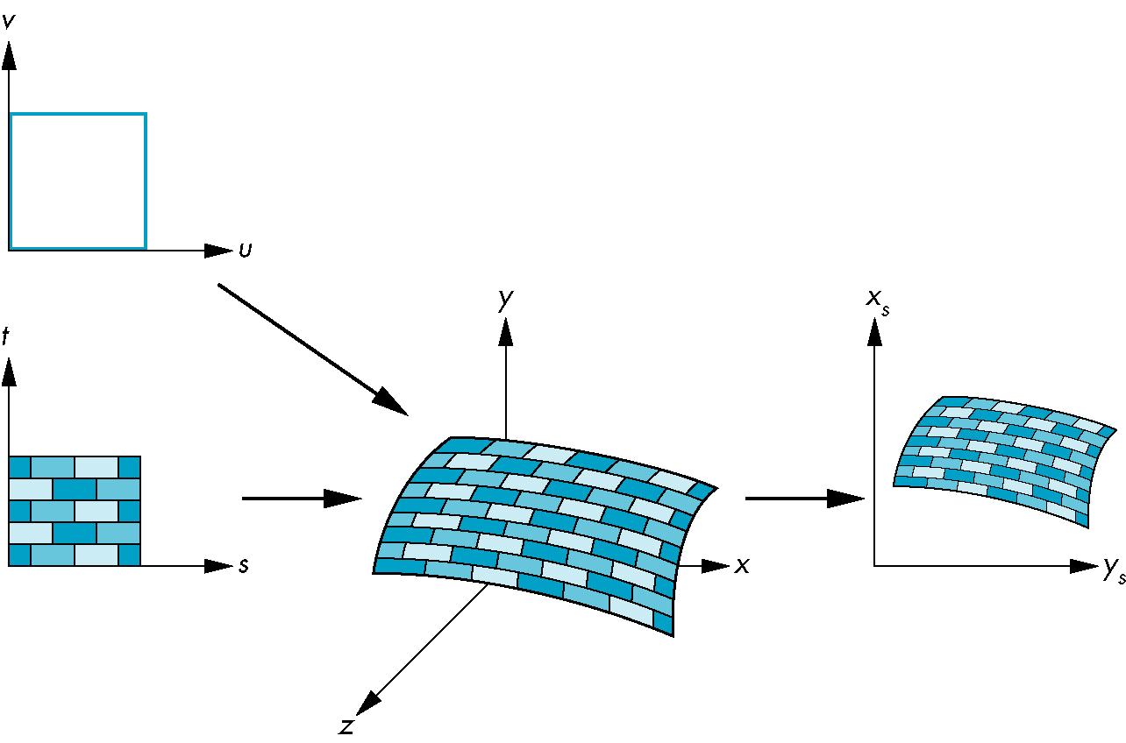
什么是纹理映射

Slide 23
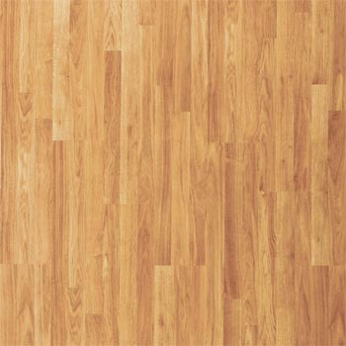
Texture Space（纹理空间）
我们用一个坐标系统来指定一张纹理图上像素的地址，此坐标系统称为纹理空间
纹理图上的像素又称为 texel (texture element)
t
1
s
0
1

Slide 24
纹理坐标
纹理坐标:
  在多边形定义中将纹理的位置(在纹理空间上)和顶点指定在一起
glTexCoord2i (s, t); glVertex2i (x, y);
顺序不能够对调!
  [TexCoord 也是 OpenGL 中的状态量，指定后不修改就一直有效]
Notes:
Associate texture location (in texture space) with vertices in the polygon
glTexCoord2i (s, t); glVertex2i (x, y);
Order cannot be reversed!
[Think of TexCoord as state assignment]

Slide 25
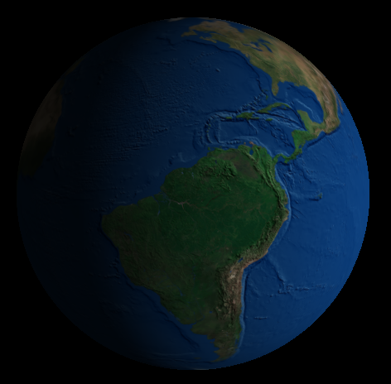
二次曲面 (Quadrics) 的纹理坐标
OpenGL 中绝大多数的二次曲面对象拥有默认的纹理坐标设定
打开默认值:
  gluQuadricTexture (qobj, GL_TRUE)
Notes:
Texture Coordinates of Quadrics
Most quadric primitives have default setting for texture coordinates
To turn on the default setting:
gluQuadricTexture (qobj, GL_TRUE)

Slide 26
纹理坐标的自动生成
在某些场合（环境映射等）下，为获得特殊效果需要自动产生纹理坐标，并不要求为用函数glTexCoord*()为每个物体顶点赋予纹理坐标值
OpenGL 提供了自动产生纹理坐标的函数：
void glTexGen{if}[v](GLenum coord,GLenum pname,TYPE param);
Notes:
在某些场合（环境映射等）下，为获得特殊效果需要自动产生纹理坐标，并不要求为用
函数gltexCoord*()为每个物体顶点赋予纹理坐标值。OpenGL提供了自动产生纹理坐标的函数，其如下：
void glTexGen{if}[v](GLenum coord,GLenum pname,TYPE param);
自动产生纹理坐标。第一个参数必须是GL_S、GL_T、GL_R或GL_Q，它指出纹理坐标s,t,r,q中的哪一个要自动产生；第二个参数值为GL_TEXTURE_GEN_MODE、GL_OBJECT_PLANE或
GL_EYE_PLANE；第三个参数param是一个定义纹理产生参数的指针，其值取决于第二个参数pname的设置，当pname为GL_TEXTURE_GEN_MODE时，param是一个常量，即GL_OBJECT_LINEAR、
GL_EYE_LINEAR或GL_SPHERE_MAP，它们决定用哪一个函数来产生纹理坐标。对于pname的其它可能值，param是一个指向参数数组的指针。

Slide 27
纹理控制

Slide 28
Magnification & Minification
1
Minification
Magnification
Pixels
Texels
Pixels
放大称为 Magnification
缩小称为 Minification
结果： pixel 和 texel 之间不是一一对应
Notes:
Nature of problem:
Mismatch between texels and pixels

Slide 29
Magnification Filter Options
glTexParameteri( GL_TEXTURE_2D, GL_TEXTURE_MAG_FILTER, GL_NEAREST );
Magnification Filter Options
  GL_NEAREST 最邻近滤波
  GL_LINEAR 双线性滤波
Notes:
Nearest: 到像素中心的曼哈顿距离

Slide 30
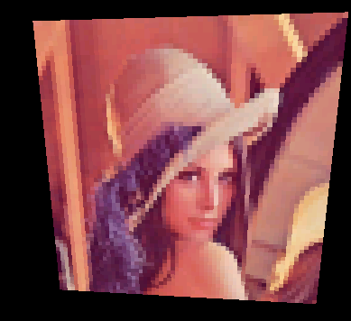
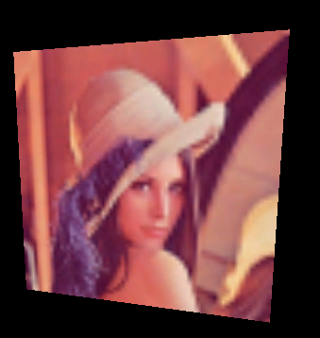
Magnification Filter Options
GL_NEAREST
  选择最邻近的 texel
GL_LINEAR
  双线性插值 texel
  消耗更多时间但更精确
Notes:
Interpolate the texels
More time consuming but more accurate
Snap to the nearest texel

Slide 31
Minification 的问题
Minification 的时候也可以使用 nearest 或 bilinear，但会导致许多走样的问题
Pixels
Texels
Pixels
Nearest Neighbor
Bilinear Interpolation
or
??
??
Notes:
Can use nearest neighbor or bilinear interpolation,but these two may cause severe aliasing problems

Slide 32
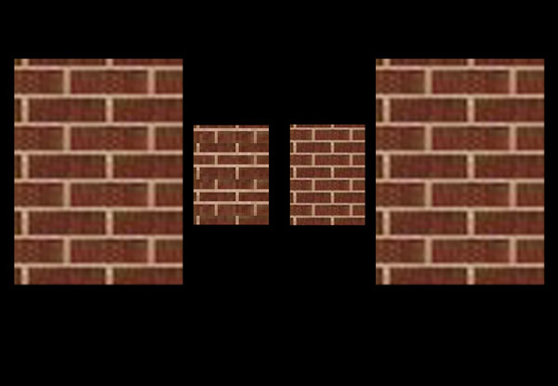
Problem with Minification
without mipmap
with mipmap

Slide 33
Minification Filter Options
glTexParameteri( GL_TEXTURE_2D, GL_TEXTURE_MIN_FILTER, GL_LINEAR );
可选选项有：
  GL_NEAREST
  GL_LINEAR
  GL_NEAREST_MIPMAP_NEAREST
  GL_LINEAR_MIPMAP_NEAREST
  GL_NEAREST_MIPMAP_LINEAR
  GL_LINEAR_MIPMAP_LINEAR
Notes:
Chooses the mipmap that most closely matches the size of the pixel being textured
Chooses the two mipmaps that most closely match the size of the pixel being textured

Slide 34
Minification Filter Options
后缀是 MIPMAP_NEAREST选择与被贴图的像素最接近的一个 mipmap
  GL_NEAREST_MIPMAP_NEAREST
  GL_LINEAR_MIPMAP_NEAREST
后缀是 MIPMAP_LINEAR 选择与被贴图的像素最接近的两个 mipmap 插值
  GL_NEAREST_MIPMAP_LINEAR
  GL_LINEAR_MIPMAP_LINEAR

Slide 35
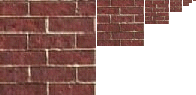
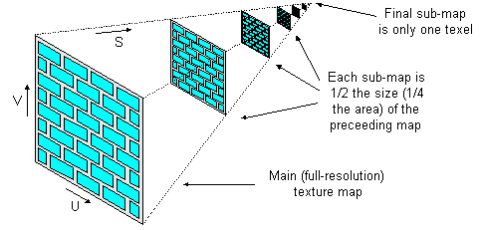
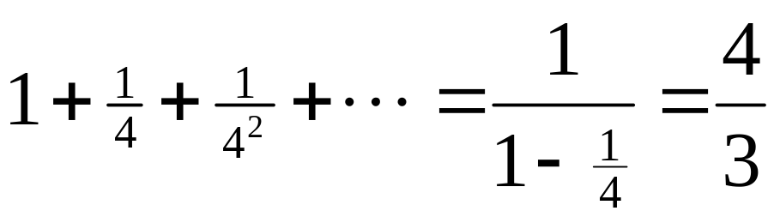
Mipmap Generation
使用下面的函数可以自动生成 mipmap
  gluBuild2DMipmaps
也可以手工为每一个 level 指定一个单独的 mipmap 图像
存储量的增加：
注意：
Mipmap 的选择是每像素独立的
如果使用尚未准备好的 mipmap，那么纹理映射的功能将会被禁掉
Notes:
Remarks:
Mipmap selection is done per pixel
Using not-yet-ready mipmap disables the texture mapping function.

Slide 36
纹理重复
当纹理坐标超过 [0,1] 访问的时候如何处理
glTexParameteri(GL_TEXTURE_2D, GL_TEXTURE_WRAP_S, param);
  设置 S 方向上的重复方式
glTexParameteri(GL_TEXTURE_2D, GL_TEXTURE_WRAP_T, param);
  设置 T 方向上的重复方式
参数: GL_CLAMP | GL_REPEAT
Notes:
Texture Wrap

Slide 37
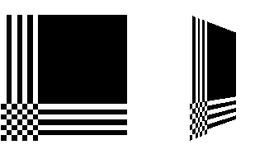
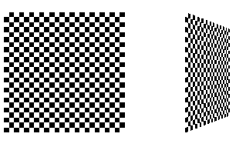
重复的参数
GL_CLAMP
  使用纹理坐标为 1 的纹理单元的颜色
GL_REPEAT
  在 [0,1] 上重复纹理
Notes:
Parameters for Wrapping
use the border texel
Diagonal: corner texel

Slide 38
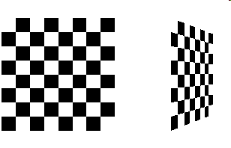
例程： checker.c
#include <GL/gl.h>
#include <GL/glu.h>
#include <GL/glut.h>
#include <stdlib.h>
#include <stdio.h>
/* Create checkerboard texture */
#define checkImageWidth 64
#define checkImageHeight 64
static GLubyte checkImage[checkImageHeight][checkImageWidth][4];
static GLuint texName;

Slide 39
生成棋盘纹理
void makeCheckImage(void)
{
int i, j, c;
for (i = 0; i < checkImageHeight; i++) {
for (j = 0; j < checkImageWidth; j++) {
c = ((((i&0x8)==0)^((j&0x8))==0))*255;
checkImage[i][j][0] = (GLubyte) c;
checkImage[i][j][1] = (GLubyte) c;
checkImage[i][j][2] = (GLubyte) c;
checkImage[i][j][3] = (GLubyte) 255;
}
}
}

Slide 40
初始化
void init(void)
{
glClearColor (0.0, 0.0, 0.0, 0.0);
glShadeModel(GL_FLAT);
glEnable(GL_DEPTH_TEST);
makeCheckImage();
glPixelStorei(GL_UNPACK_ALIGNMENT, 1);
// 命名纹理图像以及创建纹理对象
glGenTextures(1, &texName);
glBindTexture(GL_TEXTURE_2D, texName);
Notes:
http://sw.fzu.edu.cn/cg/manual/glPixelStore.3G.html

Slide 41
初始化
// 设置重复方式
glTexParameteri(GL_TEXTURE_2D, GL_TEXTURE_WRAP_S, GL_REPEAT);
glTexParameteri(GL_TEXTURE_2D, GL_TEXTURE_WRAP_T, GL_REPEAT);
// 设置滤波方式
glTexParameteri(GL_TEXTURE_2D, GL_TEXTURE_MAG_FILTER,
GL_NEAREST);
glTexParameteri(GL_TEXTURE_2D, GL_TEXTURE_MIN_FILTER,
GL_NEAREST);
// 定义二维纹理
glTexImage2D(GL_TEXTURE_2D, 0, GL_RGBA, checkImageWidth,
checkImageHeight, 0, GL_RGBA, GL_UNSIGNED_BYTE,
checkImage);
}

Slide 42
启用纹理，指定纹理坐标
void display(void)
{
glClear(GL_COLOR_BUFFER_BIT | GL_DEPTH_BUFFER_BIT);
glEnable(GL_TEXTURE_2D); // 启用纹理
// 用纹理颜色替换物体表面颜色
glTexEnvf(GL_TEXTURE_ENV, GL_TEXTURE_ENV_MODE, GL_REPLACE);
glBindTexture(GL_TEXTURE_2D, texName);
glBegin(GL_QUADS);
glTexCoord2f(0.0, 0.0); glVertex3f(-2.0, -1.0, 0.0);
glTexCoord2f(0.0, 1.0); glVertex3f(-2.0, 1.0, 0.0);
glTexCoord2f(1.0, 1.0); glVertex3f(0.0, 1.0, 0.0);
glTexCoord2f(1.0, 0.0); glVertex3f(0.0, -1.0, 0.0);

Slide 43
启用纹理，指定纹理坐标
glTexCoord2f(0.0, 0.0); glVertex3f(1.0, -1.0, 0.0);
glTexCoord2f(0.0, 1.0); glVertex3f(1.0, 1.0, 0.0);
glTexCoord2f(1.0, 1.0); glVertex3f(2.41421, 1.0, -1.41421);
glTexCoord2f(1.0, 0.0); glVertex3f(2.41421, -1.0, -1.41421);
glEnd();
glFlush();
glDisable(GL_TEXTURE_2D);
}

Slide 44
纹理对象

Slide 45
纹理对象
纹理对象用于存储纹理数据以便随时使用它们，并使得纹理可以重复使用
通过纹理对象你可以同时控制许多纹理并且使用之前加载过的纹理资源
使用纹理对象通常是最快的应用纹理的方式，可以获得性能上的巨大提升
  通常将纹理对象与物体进行绑定（重用）比使用glTexImage*D()加载一个纹理图像更快
Notes:
A texture object stores texture data and makes it readily available
You can now control many textures and go back to textures that have been previously loaded into your texture resources
Using texture objects is usually the fastest way to apply textures, resulting in big performance gains
it is almost always much faster to bind (reuse) an existing texture object than it is to reload a texture image using glTexImage*D()

Slide 46
使用纹理对象的步骤
生成纹理名称
初次把纹理对象绑定（创建）到纹理数据上，包括图像数组和纹理属性
绑定和重新绑定纹理对象，使它们的数据当前可以用于渲染模型

Slide 47
纹理对象 API
glGenTextures
  命名纹理对象
  分配 n 个纹理对象 (整数作为标识符)
glBindTexture
  通过编号创建和使用纹理对象
glDeleteTextures
  删除纹理对象，释放分配的纹理编号
  glGenTextures 的逆过程
Notes:
glGenTextures
Allocate n textures (integer identifiers)
glBindTexture
Bind the current texture to specified identifier
glDeleteTextures
Free the allocated texture identifiers
Reverse of glGenTextures

Slide 48
纹理对象
当用 glGenTextures 生成的纹理名称用 glBindTexture() 初次绑定时，OpenGL 就会创建一个新的纹理对象，并把纹理图像和纹理属性设置为默认值
接下去 glTexImage*()，glTexParameter*() 等函数的后续调用将把数据存储在这个纹理对象里
被保存在纹理对象中的纹理属性有：
  Minification and magnification filters, wrapping modes, border color and texture priority
Notes:
Texture properties saved in texture objects:
Minification and magnification filters, wrapping modes, border color and texture priority
When a texture object is bound again, one may edit the contents of the bound texture object. Any commands that change the above properties will change the currently bound texture as well as the current texture state.
Texture environment, texgen, etc. are NOT stored in texture objects

Slide 49
纹理对象
当纹理对象再次被绑定，它的数据成为当前的纹理状态，用户可以编辑绑定的纹理对象的内容
任何用来修改上述属性的命令都可以用来修改当前的绑定纹理
而纹理环境，纹理生成（texgen）等属性不会被保存在纹理对象中

Slide 50
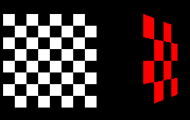
例程：texbind.c
void init(void)
{
glClearColor (0.0, 0.0, 0.0, 0.0);
glShadeModel(GL_FLAT);
glEnable(GL_DEPTH_TEST);
makeCheckImages();
glPixelStorei(GL_UNPACK_ALIGNMENT, 1);
glGenTextures(2, texName);
glBindTexture(GL_TEXTURE_2D, texName[0]);
glTexParameteri(GL_TEXTURE_2D, GL_TEXTURE_WRAP_S, GL_CLAMP);
glTexParameteri(GL_TEXTURE_2D, GL_TEXTURE_WRAP_T, GL_CLAMP);
glTexParameteri(GL_TEXTURE_2D, GL_TEXTURE_MAG_FILTER,
GL_NEAREST);
glTexParameteri(GL_TEXTURE_2D, GL_TEXTURE_MIN_FILTER,
GL_NEAREST);
glTexImage2D(GL_TEXTURE_2D, 0, GL_RGBA, checkImageWidth,
checkImageHeight, 0, GL_RGBA, GL_UNSIGNED_BYTE,
checkImage);

Slide 51
初始化
glBindTexture(GL_TEXTURE_2D, texName[1]);
glTexParameteri(GL_TEXTURE_2D, GL_TEXTURE_WRAP_S, GL_CLAMP);
glTexParameteri(GL_TEXTURE_2D, GL_TEXTURE_WRAP_T, GL_CLAMP);
glTexParameteri(GL_TEXTURE_2D, GL_TEXTURE_MAG_FILTER, GL_NEAREST);
glTexParameteri(GL_TEXTURE_2D, GL_TEXTURE_MIN_FILTER, GL_NEAREST);
glTexEnvf(GL_TEXTURE_ENV, GL_TEXTURE_ENV_MODE, GL_DECAL);
glTexImage2D(GL_TEXTURE_2D, 0, GL_RGBA, checkImageWidth,
checkImageHeight, 0, GL_RGBA, GL_UNSIGNED_BYTE,
otherImage);
glEnable(GL_TEXTURE_2D);
}

Slide 52
显示函数
void display(void)
{
glClear(GL_COLOR_BUFFER_BIT | GL_DEPTH_BUFFER_BIT);
glBindTexture(GL_TEXTURE_2D, texName[0]);
glBegin(GL_QUADS);
glTexCoord2f(0.0, 0.0); glVertex3f(-2.0, -1.0, 0.0);
glTexCoord2f(0.0, 1.0); glVertex3f(-2.0, 1.0, 0.0);
glTexCoord2f(1.0, 1.0); glVertex3f(0.0, 1.0, 0.0);
glTexCoord2f(1.0, 0.0); glVertex3f(0.0, -1.0, 0.0);
glEnd();
glBindTexture(GL_TEXTURE_2D, texName[1]);
glBegin(GL_QUADS);
glTexCoord2f(0.0, 0.0); glVertex3f(1.0, -1.0, 0.0);
glTexCoord2f(0.0, 1.0); glVertex3f(1.0, 1.0, 0.0);
glTexCoord2f(1.0, 1.0); glVertex3f(2.41421, 1.0, -1.41421);
glTexCoord2f(1.0, 0.0); glVertex3f(2.41421, -1.0, -1.41421);
glEnd();
glFlush();
}
使用 glBind 比每次都用 glTexImage 创建纹理速度更快
Notes:
Once created, a named texture may be re-bound to the target of the matching dimensionality as often as needed. It isusually much faster to use glBindTexture to bind an existing named texture to one of the texture targets than it is to reload the texture image using glTexImage1D, glTexImage2D, or glTexImage3D.

Slide 53
纹理变换
纹理坐标在纹理映射发生前会乘上一个 4x4 的矩阵
纹理动画：使用上述功能，我们可以生成物体表面的纹理动画，旋转，移动，拉伸……
所有的矩阵操作都可以应用：Push/Pop/Mult/Load…
glMatrixMode(GL_TEXTURE); /* 进入纹理矩阵模式 */
glRotated(...);
/* ...其他矩阵操作... */
glMatrixMode(GL_MODELVIEW);
/* 返回模型视图矩阵模式 */
Notes:
Texture coordinates are multiplied by a 4 by 4 matrix before any texture mapping occurs.
Texture animation: using this, you can make the texture slide over the surface, rotate around it, stretch and shrink, …
All matrix operations apply: Push/Pop/Mult/…

Slide 54

PNG 纹理图像加载 (glpng)
http://www.fifi.org/doc/libglpng-dev/glpng.html
功能
  创建 mipmap
  加载并绑定 2d texture
  加载 png 图像数据 (image loader)
  可以操作透明 png (cut-out texture)

Slide 55
glpng 重要 API
纹理的 id 会由 png loader 返回给你
重要 API
  id = pngBind(filename, mipmap, trans, info, wrapst, minfilter, magfilter)
  pngLoad(filename, mipmap, trans, info)
  pngSetStencil(red, green, blue)
  pngSetStandardOrientation(1)

Slide 56
加载并绑定
id = pngBind(filename, mipmap, trans, info, wrapst, minfilter, magfilter)
  filename：文件名
  mipmap：层数，PNG_BUILDMIPMAPS
  trans：透明度设置
  info：指向一个包含 png 文件信息的pngInfo 结构的指针
  wrapst, minfilter, magfilter：重复方式，滤波方式设置

Slide 57
glpng 例子
pngInfo info;
GLuint id = pngBind("Texture.png", PNG_NOMIPMAP, PNG_SOLID, &info, GL_CLAMP, GL_NEAREST, GL_NEAREST);
if (id != 0) {
puts("Loaded Texture.png with resounding success");
printf("Size=%i,%i Depth=%i Alpha=%i\n", info.Width, info.Height, info.Depth, info.Alpha);
}
else {
puts("Can't load Texture.png");
exit(1);
}
使用加载的纹理： glBindTexture(GL_TEXTURE_2D, id);

Slide 58
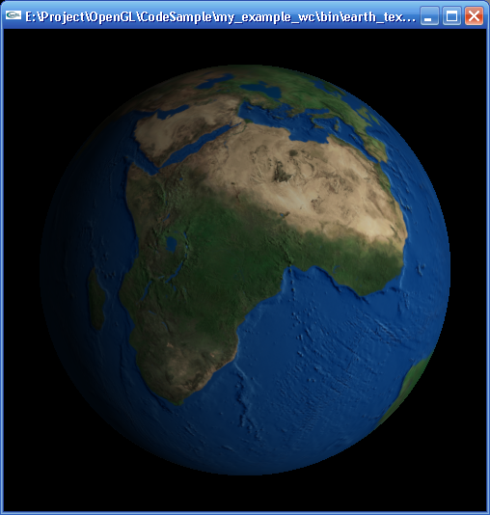
作业 6
为球体添加光照和纹理，完成一个地球模型动画

Slide 59
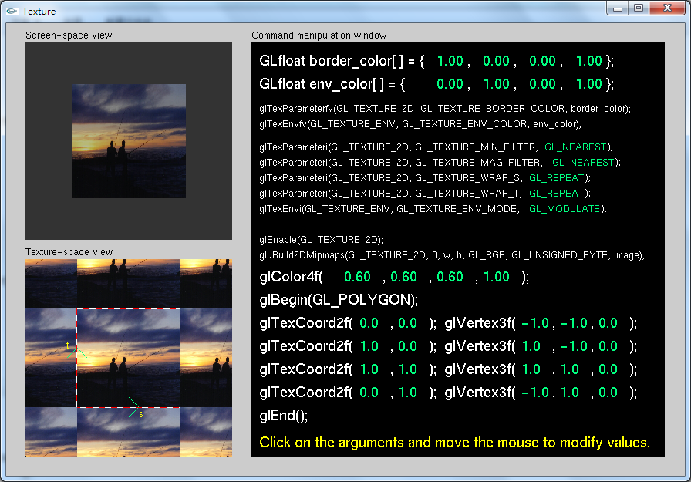
Nate Robin 纹理教学程序

Slide 60
Nate Robin 纹理教学程序
1、运行 texture.exe
2、改变纹理贴图环境属性glTexEnvi，并观察几个值的效果。如果使用GL_MODULATE，注意 glColor4f() 所指定的颜色的效果。如果选择GL_BLEND，可以观察一下如果改变 env_color数组所指定的颜色会发生什么情况。

Slide 61
Nate Robin 纹理教学程序
3、在4个不同的顶点上试验glTexCoord2f()的参数，并观察如何使用整个纹理图像的一部分进行贴图。（如果把纹理坐标设置为小于0或大于1会发生什么情况？）
4、观察环绕参数GL_REPEAT和GL_CLAMP的效果，需要把顶点（glTexCoord2f()的参数）的纹理坐标设置为小于0或大于1，以观察重复或截取的效果

Slide 62
Nate Robin 纹理教学程序
5、改变 glTexParameteri 的参数，同时改变 glTexCoord 的值，产生纹理缩小和放大的情况，观察各种纹理滤波方式的效果

